Slide 1
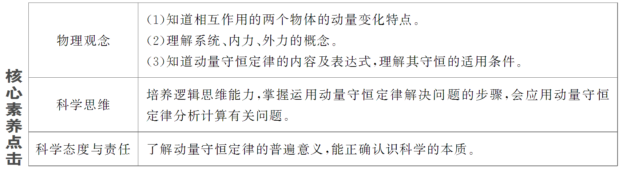
第三节 动量守恒定律

Slide 2

第1课时 动量守恒定律
动量守恒定律
1．填一填
(1)系统：相互作用的两个或多个物体构成的整体。
(2)内力： 物体之间的作用力。
(3)外力： 其他物体对系统的作用力。
系统内
系统外部

Slide 3
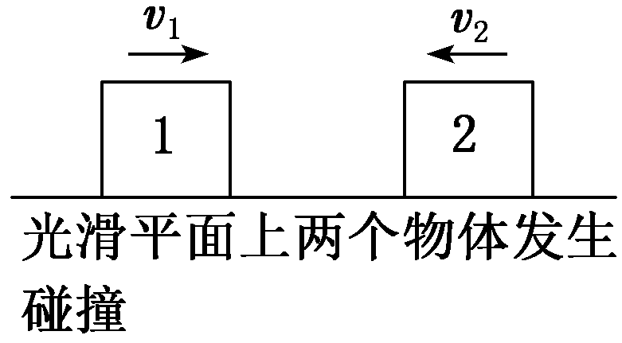
(4)动量守恒定律的推导
①情境设置：
如图所示，物体1和物体2在光滑水平面上碰撞。设物体1和物体2的质量分别为m₁，m₂，碰撞前，物体1和物体2的速度分别为v₁，v₂。碰撞时，物体1对物体2的作用力为F₁₂，物体2对物体1的作用力为F₂₁，物体1与物体2的碰撞时间为t。碰撞后，物体1和物体2的速度分别为v₁′，v₂′。
②推导过程：
对物体1应用动量定理：F₂₁t＝ _____________
对物体2应用动量定理：F₁₂t＝_____________
由牛顿第三定律得：F₁₂＝______
由以上三式可得：m₁v₁′＋m₂v₂′＝m₁v₁＋m₂v₂
③结论：两物体碰撞后的动量之和等于碰撞前的动量之和。
m₁v₁′－m₁v₁
m₂v₂′－m₂v₂
－F₂₁

Slide 4
(5)动量守恒的内容：
如果系统所受合外力为零，则系统的 保持不变。
(6)动量守恒的条件：
①整个系统所受的合外力等于 ，系统总动量守恒．
②整个系统在某个方向所受的合外力为 ，系统在该方向的动量分量守恒．
2．判一判
(1)只要系统内存在摩擦力，系统的动量就不守恒。 ( )
(2)只要系统的合外力为零，系统的动量就守恒。 ( )
(3)只要系统所受合外力的冲量为零，系统的动量就守恒。 ( )
总动量
零
零
×
√
√

Slide 5
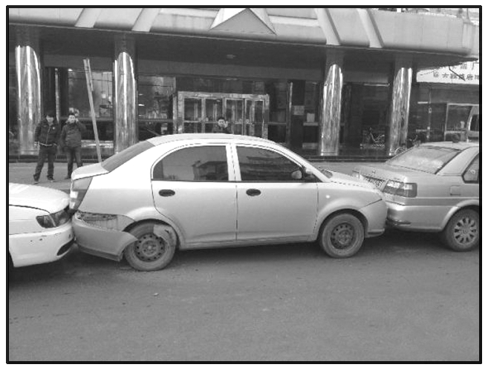
3．想一想
如图所示，公路上三辆汽车发生了追尾事故。如果将前面两辆汽车看成一个系统，最后面一辆汽车对中间汽车的作用力是内力，还是外力？如果将后面两辆汽车看成一个系统呢？
提示：内力是系统内物体之间的作用力，外力是系统以外的物体对系统以内的物体的作用力。一个力是内力还是外力关键是看所选择的系统。如果将前面两辆汽车看成一个系统，最后面一辆汽车对中间汽车的作用力是系统以外的物体对系统内物体的作用力，是外力；如果将后面两辆汽车看成一个系统，最后面一辆汽车与中间汽车的作用力是系统内物体之间的作用力，是内力。

Slide 6

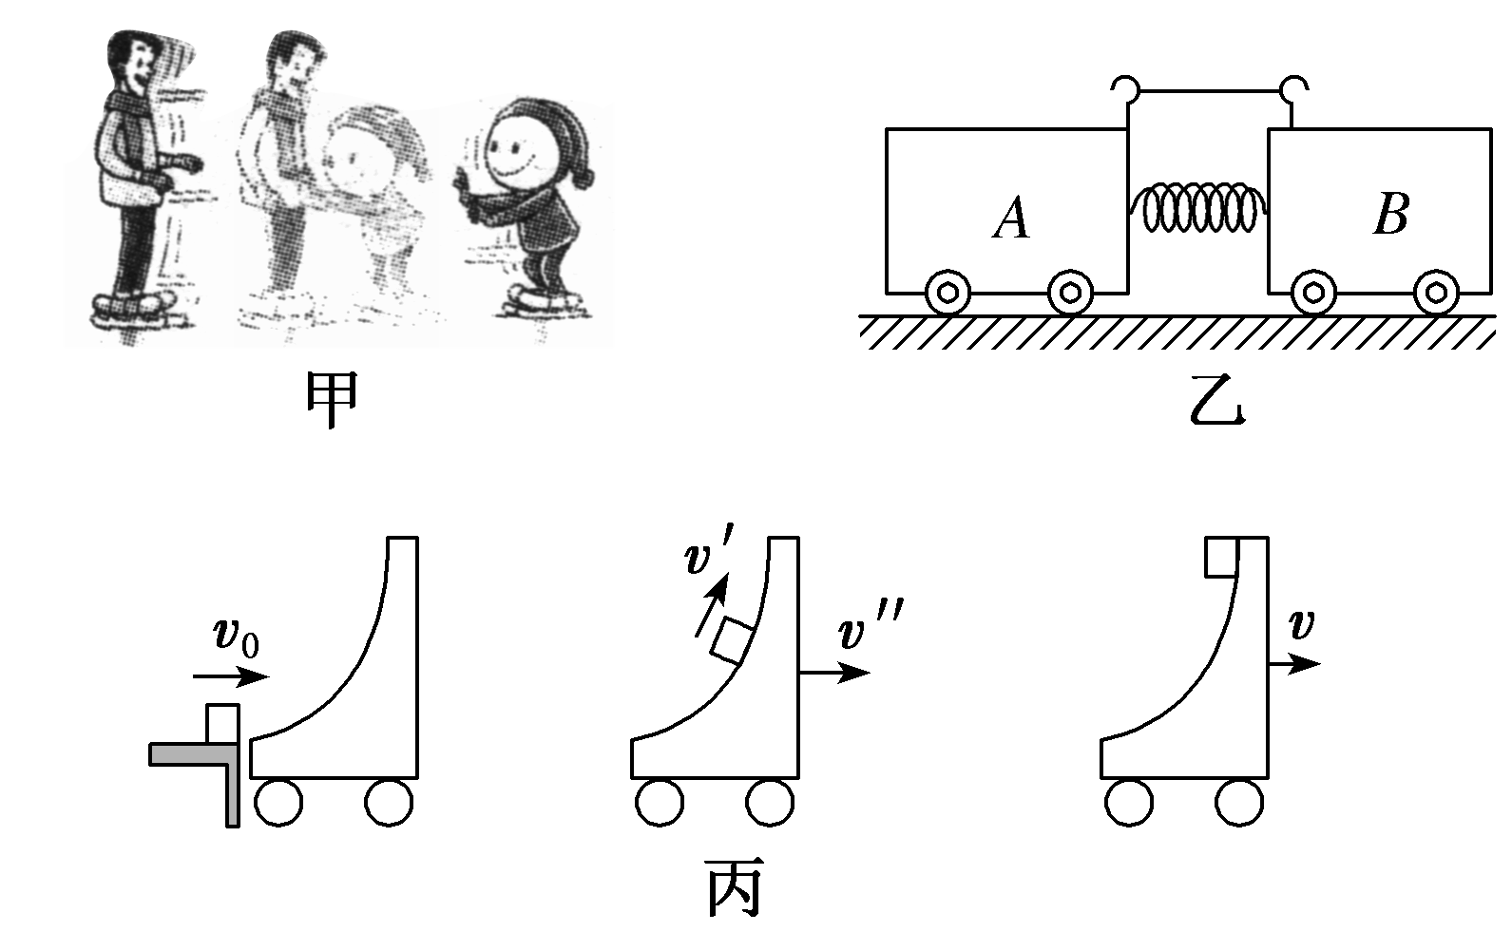
探究(一) 动量守恒定律的条件和判断
[问题驱动]

Slide 7
(1)如图甲所示，大人和小孩在冰面上游戏，小孩用力推大人。以大人和小孩组成的系统，涉及重力、推力、摩擦力、支持力作用，哪些是外力？哪些是内力？
(2)如图乙所示，小车A、B静止在光滑水平面上，烧断细线后，两小车受弹簧弹力的作用而运动，系统动量守恒吗？
(3)如图丙所示，速度为v₀的物体滑上光滑水平面上的小车，物体与小车组成的系统动量守恒吗？
提示：(1)重力、摩擦力、支持力是外力，推力是内力。
(2)烧断细线后，弹簧弹力是内力，系统所受外力的合力为零，系统动量守恒。
(3)物体和小车组成的系统，水平方向上合力为零，动量守恒，竖直方向上合力不为零，动量不守恒。

Slide 8
[重难释解]
1．研究对象：相互作用的物体组成的系统。
2．动量守恒定律的成立条件
(1)系统不受外力或所受合外力为零。
(2)系统受外力作用，合外力也不为零，但合外力远远小于内力，此时动量近似守恒。
(3)系统所受到的合外力不为零，但在某一方向上合外力为零，则系统在该方向上动量守恒。

Slide 9
3．动量守恒定律的三个性质
矢量性 | 公式中的v₁、v₂、v₁′和v₂′都是矢量，只有它们在同一直线上，并先选定正方向，确定各速度的正、负(表示方向)后，才能用代数方法运算
相对性 | 速度具有相对性，公式中的v₁、v₂、v₁′和v₂′应是相对同一参考系的速度，一般取相对地面的速度
同时性 | 相互作用前的总动量，这个“前”是指相互作用前的某一时刻，v₁、v₂均是此时刻的瞬时速度；同理，v₁′、v₂′应是相互作用后的同一时刻的瞬时速度

Slide 10
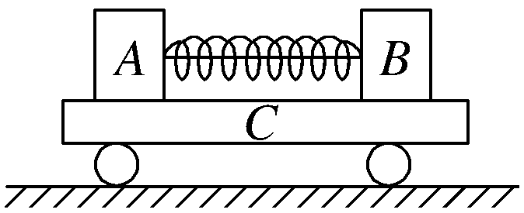
典例1 (多选)如图所示，A、B两物体的质量m_{A}＞m_{B}，
中间用一段细绳相连并有一被压缩的弹簧，放在平板小车
C上后，A、B、C均处于静止状态。若地面光滑，则在细
绳被剪断后，A、B从C上未滑离之前，A、B在C上沿相反方向滑动过程中 ( )
A．若A、B与C之间的摩擦力大小相等，则A、B组成的系统动量守恒，A、B、C组成的系统动量也守恒
B．若A、B与C之间的摩擦力大小不相等，则A、B组成的系统动量不守恒，A、B、C组成的系统动量也不守恒
C．若A、B与C之间的摩擦力大小不相等，则A、B组成的系统动量不守恒，但A、B、C组成的系统动量守恒
D．以上说法均不对

Slide 11
[解题指导] 动量守恒定律成立的条件是系统不受外力，或所受合外力为零，或者是系统所受的外力比相互作用的内力小很多。
[解析] 当A、B两物体组成一个系统时，弹簧的弹力为内力，而A、B与C之间的摩擦力为外力，当A、B与C之间的摩擦力等大反向时，A、B组成的系统所受外力之和为零，动量守恒；当A、B与C之间的摩擦力大小不相等时，A、B组成的系统所受外力之和不为零，动量不守恒。而对于A、B、C组成的系统，A、B与C之间的摩擦力均为内力，故不论A、B与C之间的摩擦力的大小是否相等，A、B、C组成的系统所受外力之和均为零，故系统的动量守恒，故A、C正确。
[答案] AC

Slide 12

判断动量守恒的两大技巧
(1)动量守恒定律的研究对象是相互作用的物体组成的系统。判断系统的动量是否守恒，与选择哪几个物体作为系统和分析哪一段运动过程有直接关系。
(2)判断系统的动量是否守恒，要注意守恒的条件是不受外力或所受合外力为零，因此要分清哪些力是内力，哪些力是外力。

Slide 13
[素养训练]
1．(多选)关于动量守恒的条件，下面说法正确的是 ( )
A．只要系统内有摩擦力，动量就不可能守恒
B．只要系统所受合外力为零，系统动量就守恒
C．系统加速度为零，系统动量一定守恒
D．只要系统所受合外力不为零，则系统在任何方向上动量都不可能守恒
解析：动量守恒的条件是系统不受外力或所受合外力为零，与系统内有无摩擦力无关，选项A错误、B正确。系统加速度为零时，根据牛顿第二定律可得系统所受合外力为零，所以此时系统动量守恒，选项C正确。系统合外力不为零时，在某方向上合外力可能为零，此时在该方向上系统动量守恒，选项D错误。
答案：BC

Slide 14
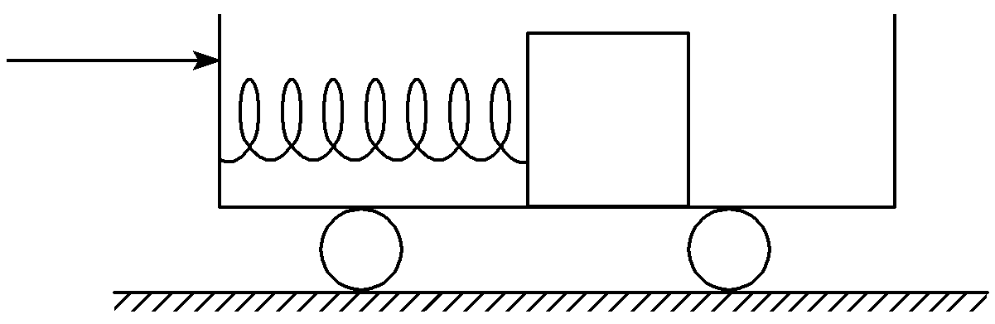
2．如图，光滑水平地面上有一小车，一轻弹簧的一端与车厢的挡板相连，另一端与滑块相连，滑块与车厢的水平底板间有摩擦。用力向右推动车厢使弹簧压缩，撤去推力时滑块在车厢底板上有相对滑动。在地面参考系(可视为惯性系)中，从撤去推力开始，小车、弹簧和滑块组成的系统 ( )
A．动量守恒，机械能守恒
B．动量守恒，机械能不守恒
C．动量不守恒，机械能守恒
D．动量不守恒，机械能不守恒

Slide 15
解析：撤去推力，系统所受合外力为零，动量守恒；因为滑块与车厢水平底板间有摩擦，且撤去推力后滑块在车厢底板上有相对滑动，即摩擦力做功，故系统的机械能减少，B正确。
答案： B

Slide 16
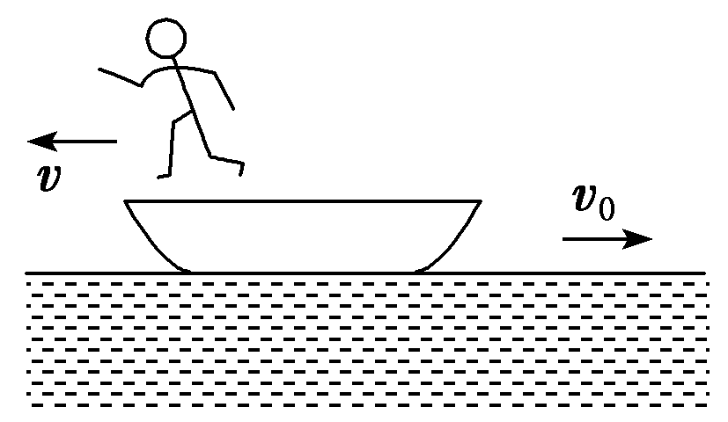
探究(二) 动量守恒定律的应用
[问题驱动]
如图所示，质量为M的小船在静止水面上以速率v₀向右匀速行驶，一质量为m的救生员站在船尾，相对小船静止。若救生员以相对水面速率v水平向左跃入水中，则救生员跃出后小船的速率会发生什么变化？

Slide 17
[重难释解]
1．对系统“总动量保持不变”的理解
(1)系统在整个过程中任意两个时刻的总动量都相等，不仅仅是初、末两个状态的总动量相等。
(2)系统的总动量保持不变，但系统内每个物体的动量可能都在不断变化。
(3)系统的总动量指系统内各物体动量的矢量和，总动量不变指的是系统的总动量的大小和方向都不变。

Slide 18
2．动量守恒定律的三种表达式
表达式 | 具体含义
p＝p′或m₁v₁＋m₂v₂ ＝m₁v₁′＋m₂v₂′ | 系统相互作用前的总动量p等于相互作用后的总动量p′，大小相等，方向相同
Δp₁＝－Δp₂或m₁Δv₁ ＝－m₂Δv₂ | 系统内一个物体的动量变化量与其他物体的动量变化量等大反向
Δp＝p′－p＝0 | 系统总动量的变化量为零

Slide 19
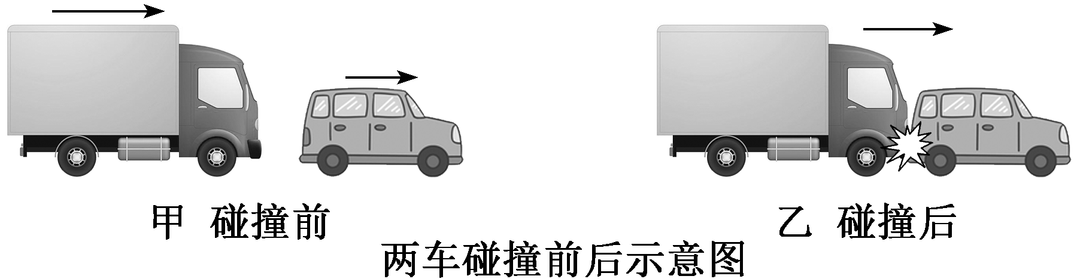
典例2 (选自鲁科版新教材例题)冬季雨雪天气时，公路上容易发生交通事故。在结冰的公路上，一辆质量为1.8×10³ kg的轻型货车尾随另一辆质量为1.2×10³ kg 的轿车同向行驶，因货车未及时刹车而发生追尾(即碰撞，如图)。若追尾前瞬间货车速度大小为36 km/h，轿车速度大小为18 km/h，刚追尾后两车视为紧靠在一起，此时两车的速度多大？
[解题指导] 以两车组成的系统为研究对象﹐该系统受到的外力有重力、支持力和摩擦力。由于碰撞时间很短，碰撞过程中系统所受合外力通常远小于系统内力，可近似认为在该碰撞过程中系统动量守恒。根据动量守恒定律，可求出两车的共同速度。

Slide 21
运用动量守恒定律解决问题时，首先应明确研究的系统，在判断系统总动量守恒后，选定正方向，确定初、末状态及各物体的动量，然后列式求解。在碰撞这类问题中，由于相互作用时间极短，系统所受合外力通常远小于系统内力，系统的总动量近似守恒。

Slide 22
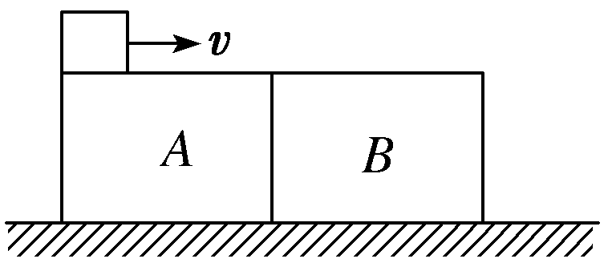
典例3 如图所示，A、B两个木块的质量分别为2 kg与0.9 kg，A、B与水平地面间接触光滑，上表面粗糙，质量为0.1 kg的铁块以10 m/s的速度从A的左端向右滑动，最后铁块与B的共同速度大小为0.5 m/s，求：
(1)A的最终速度大小；
(2)铁块刚滑上B时的速度大小。
[解题指导]
(1)铁块从A的左端向右滑动，铁块做减速运动，A、B一起做加速运动。
(2)当铁块冲上B后，A、B分离，A做匀速运动，B继续做加速运动，当铁块与B达到共同速度后一起做匀速运动。

Slide 23
[解析] (1)选铁块和木块A、B为系统，取水平向右为正方向，
由系统总动量守恒得
mv＝(M_{B}＋m)v_{B}＋M_{A}v_{A} 代入数据解得v_{A}＝0.25 m/s。
(2)设铁块刚滑上B时的速度为v′，此时A、B的速度均为v_{A}＝0.25 m/s，铁块与A、B组成的系统动量守恒，由系统动量守恒得
mv＝mv′＋(M_{A}＋M_{B})v_{A} 解得v′＝2.75 m/s。
[答案] (1)0.25 m/s (2)2.75 m/s

Slide 24
应用动量守恒定律的解题步骤
(1)确定相互作用的系统为研究对象；
(2)分析研究对象所受的外力；
(3)判断系统是否符合动量守恒条件；
(4)规定正方向，确定初、末状态动量的正、负号；
(5)根据动量守恒定律列式求解。

Slide 25
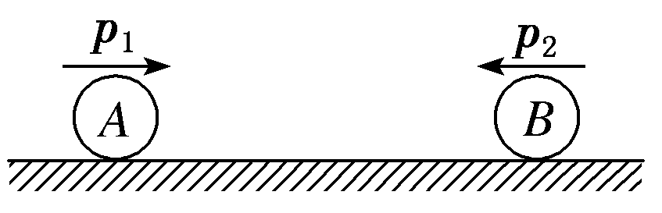
[素养训练]
1. 如图所示，A、B两个小球在光滑水平面上沿同一直线相向运动，它们的动量大小分别为p₁和p₂，碰撞后A球继续向右运动，动量大小为p₁′，此时B球的动量大小为p₂′，则下列等式成立的是 ( )
A．p₁＋p₂＝p₁′＋p₂′
B．p₁－p₂＝p₁′－p₂′
C．p₁′－p₁＝p₂′＋p₂
D．－p₁′＋p₁＝p₂′＋p₂

Slide 26
解析：因水平面光滑，所以A、B两球组成的系统在水平方向上动量守恒。取向右为正方向，由于p₁、p₂、p₁′、p₂′均表示动量的大小，所以碰前的动量为p₁－p₂，碰后的动量为p₁′＋p₂′，由系统动量守恒知p₁－p₂＝p₁′＋p₂′，经变形得－p₁′＋p₁＝p₂′＋p₂，D对。
答案：D

Slide 27
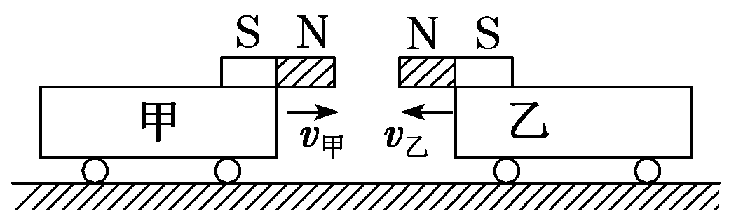
2．将两个完全相同的磁铁(磁性极强)分别固定在质量相等的小车上，水平面光滑。开始时甲车速度大小为3 m/s，乙车速度大小为2 m/s，方向相反并在同一直线上，如图所示。
(1)当乙车速度为零时，甲车的速度多大？方向如何？
(2)由于磁性极强，故两车不会相碰，那么两车的距离最小时，乙车的速度是多大？方向如何？

Slide 29
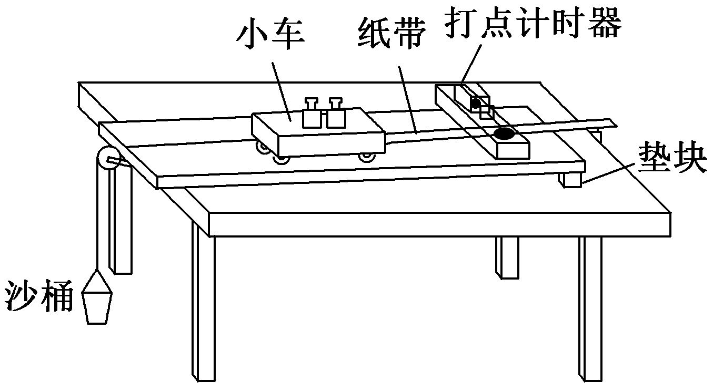
一、培养创新意识和创新思维
研究小组的同学们用如图所示的装置探究物体的加速度与力、质量的关系之后，对此实验又做了进一步的分析：在实验前通过垫块已经平衡了阻力，且沙和沙桶的总质量远小于小车和车上砝码的总质量，若将小车(含车上砝码)和沙(含沙桶)当成一个系统，由静止释放小车后，下列说法中正确的是( )
A．系统动量守恒，机械能守恒
B．系统动量不守恒，机械能守恒
C．系统动量守恒，机械能不守恒
D．系统动量不守恒，机械能不守恒

Slide 30
解析：由静止释放小车后，小车的速度增加，沙桶的速度也增加，因此水平方向动量增加，竖直方向动量也增加，小车(含车上砝码)和沙(含沙桶)组成的系统动量不守恒；运动过程中，除重力做功外，摩擦力对系统做负功，小车(含车上砝码)和沙(含沙桶)组成的系统机械能减小，故D项正确，A、B、C三项错误。
答案：D

Slide 31
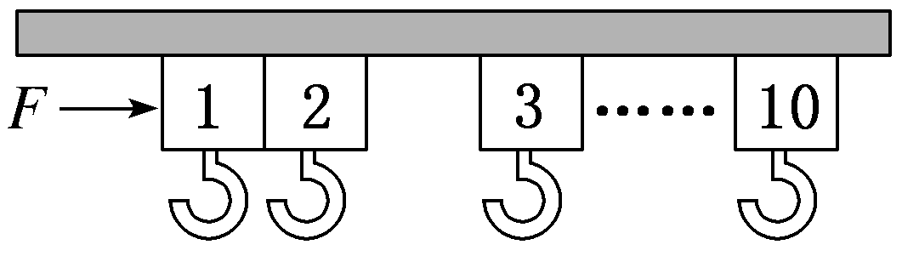
二、注重学以致用和思维建模
1．(2023·广东高考)(多选)某同学受电动窗帘的启发，设计了如图所示的简化模型。多个质量均为1 kg的滑块可在水平滑轨上滑动，忽略阻力。开窗帘过程中，电机对滑块1施加一个水平向右的恒力F，推动滑块1以0.40 m/s 的速度与静止的滑块2碰撞，碰撞时间为0.04 s，碰撞结束后瞬间两滑块的共同速度为0.22 m/s。关于两滑块的碰撞过程，下列说法正确的有( )

Slide 32
A．该过程动量守恒
B．滑块1受到合外力的冲量大小为0.18 N·s
C．滑块2受到合外力的冲量大小为0.40 N·s
D．滑块2受到滑块1的平均作用力大小为5.5 N

Slide 33
解析：取水平向右为正方向，滑块1和滑块2组成的系统的初动量为p₁＝mv₁＝1×0.40 kg·m/s＝0.40 kg·m/s，碰撞后的动量为p₂＝2mv₂＝2×1×0.22 kg·m/s＝0.44 kg·m/s，则滑块的碰撞过程动量不守恒，故A错误；对滑块1，有I₁＝mv₂－mv₁＝(1×0.22－1×0.40) N·s＝－0.18 N·s，负号表示方向水平向左，故B正确；对滑块2，有I₂＝mv₂＝1×0.22 N·s＝0.22 N·s，故C错误；对滑块2，根据动量定理有FΔt＝I₂，解得F＝5.5 N，则滑块2受到滑块1的平均作用力大小为5.5 N，故D正确。
答案：BD

Slide 34
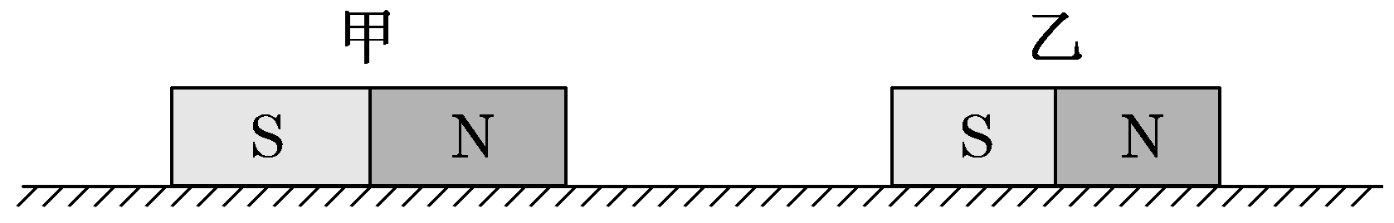
2．(2023·新课标卷)(多选)使甲、乙两条形磁铁隔开一段距离，静止于水平桌面上，甲的N极正对着乙的S极，甲的质量大于乙的质量，两者与桌面之间的动摩擦因数相等。现同时释放甲和乙，在它们相互接近过程中的任一时刻( )
A．甲的速度大小比乙的大
B．甲的动量大小比乙的小
C．甲的动量大小与乙的相等
D．甲和乙的动量之和不为零

Slide 35
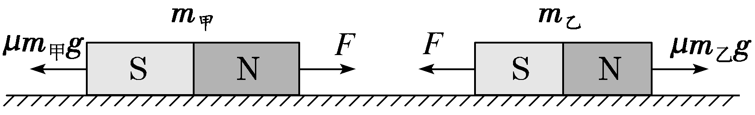

Slide 36
3．战斗机以水平速度v₀飞行，挂架下总质量为M的导弹被释放后，借助发动机推力水平向前加速，设在释放后Δt时间内喷出的气体质量为Δm，发动机喷出的气体相对于地面向后的水平速率为u，(水平方向空气阻力可不计)求：
(1)此时导弹的飞行速度是多大；
(2)Δt时间内气体对导弹的冲量I的大小。

Slide 37


“课时跟踪检测”见“课时跟踪检测（二）”
(单击进入电子文档)

Slide 38


